Slide 1
FireKey
Augusto Amaral
Lucas Trevizan A.
Phelipe Hass Pereira
Notes:
Boa noite, nosso projeto é o FireKey e nossa equipe é composta pelos alunos …

Slide 2
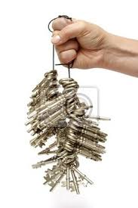
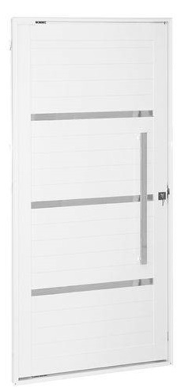
Esqueceu as Chaves ?
Notes:
Esqueceu as chaves da porta outra vez e agora o que fazer ?

Slide 3
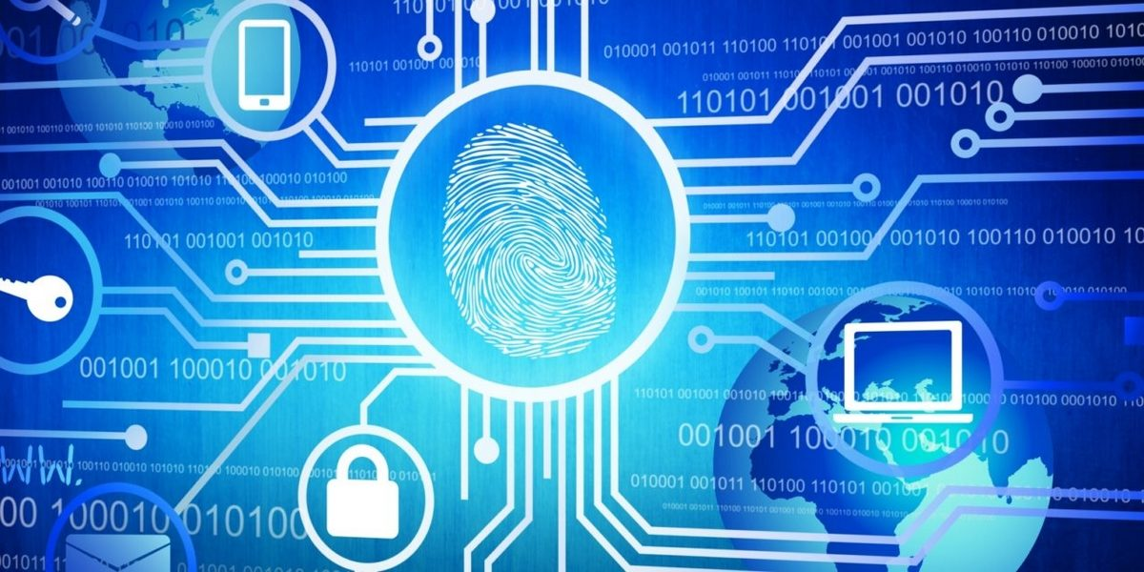
FireKey
Notes:
Nosso sistema irá garantir o reconhecimento/bloqueio das pessoas que tentarem acessar algo que não deviam e permitir que somente pessoas autorizadas tenham o acesso que necessitam. Com o foco voltado para empresas.

Slide 4
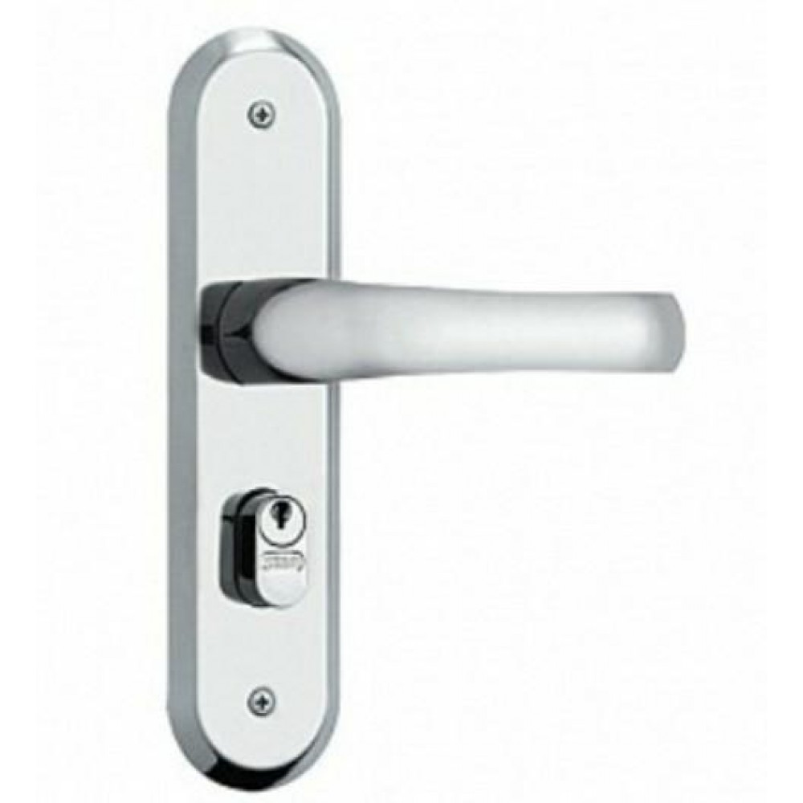

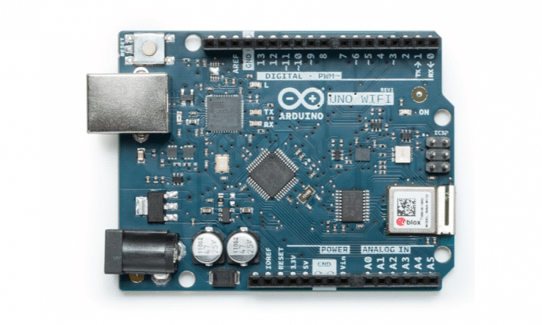
Fechadura Inteligente
Notes:
Resolveremos o principal problema que é as chaves, fazendo a substituição das fechaduras manuais por fechaduras eletrônicas

Slide 5
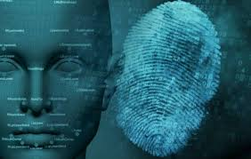
Reconhecimento Inteligente
Notes:
Aplicariamos uma tecnologia de reconhecimento inteligente das pessoas, por meio de biometria e reconhecimento facial 2 e 3D, em que ao mesmo tempo esses métodos mantém a facilidade e a segurança.

Slide 6
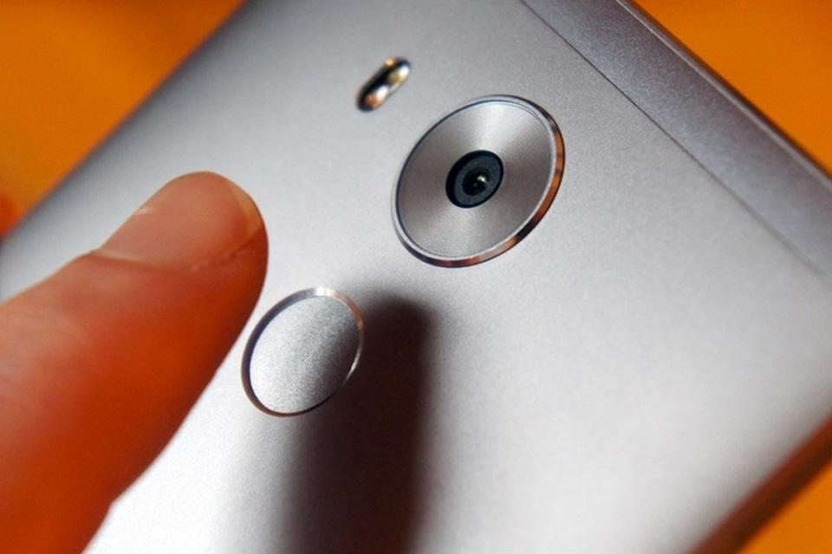
Leitor Facial e Biométrico
Notes:
Para capturar as digitais ao invés de usarmos sensores especiais, iremos usar o próprio celular das pessoas. Eliminando o custo com sensores biométricos e câmeras de alta resolução para cada fechadura.

Slide 7
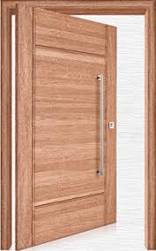

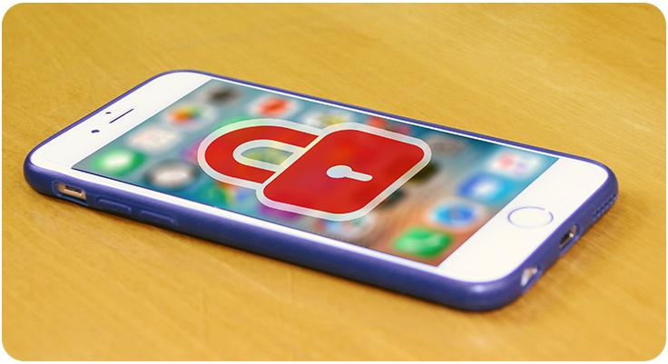
Aplicativo de Segurança
Notes:
Através de nosso aplicativo as pessoas conseguiram abrir as portas com fechaduras inteligentes de um jeito simples e fácil.

Slide 8
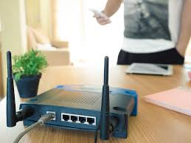

Comunicação
Notes:
Para que o acesso seja liberado nosso aplicativo irá verificar se suas credenciais batem com as que foram cadastradas previamente em nosso banco de dados, uma vez que, seus respectivos celulares estejam conectados à rede.

Slide 9
Obrigado pela Atenção
Notes:
Finalização da apresentação do projeto FireKey.

